Slide 1
PROYECTO DE CONTABILIDAD GENERAL
Nombres: Gabriel Alejandro
Apellidos: Fierro Mora
Nivel: Segundo
Carrera: Análisis de Sistemas
Profesora: Ximena Maldonado
Asignatura: Contabilidad General

Slide 2
INFORMACION GENERAL DE LA EMPRESA
  Nombre Comercial: TELAND S.A.
  Actividad Economía y explicación de Servicios: Servicio de reparación de equipos y aparatos de comunicación. Empresa dedicada a prestar servicio técnico y proveer de repuestos para equipos de telefonía celular a dos de las operadoras nacionales como son CNT y Movistar, además de ser uno de los tres talleres a nivel nacional que se encuentran autorizados para manejar reparaciones y cambios en garantía por las principales marcas fabricantes como son Samsung, Huawei, Nokia, IPhone, Sony, etc.
  Ubicación geografía: Provincia: PICHINCHA, Cantón: QUITO, Parroquia: IÑAQUITO, Calle: AV. REPUBLICA, Numero: 700, Intersección: LA PRADERA, Edificio: MARIA VICTORIA, Oficina: MEZZANINE N.º 7, Teléfono Trabajo: 02 2501048.

Slide 3
ESTRUCTURA ORGANIZACIONAL

Slide 4
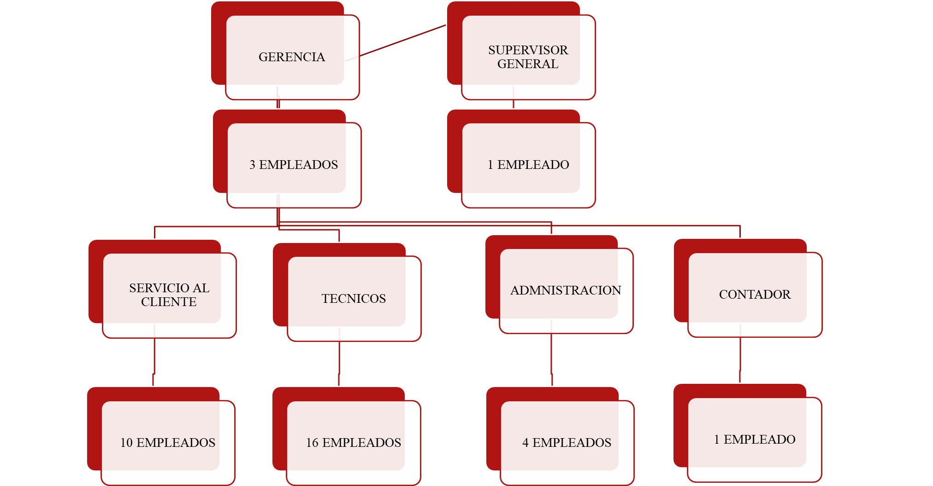

Slide 5
ENTORNO DE LA EMPRESA
La competencia.- La empresa se encuentra frente a una competencia directa muy reducida ya que en el país existe solo una empresa que puede considerarse similar a TELAND que trabaja con la operadora CLARO y que no representa una amenaza real ya que se encuentran centralizados en la ciudad de Guayaquil, los competidores indirectos son los pequeños talleres que brindan el mismo servicio para fuera de garantía y que si representan una competencia constante al proporcionar reparaciones y repuestos genéricos en menor tiempo y costo para el cliente.
Los clientes. - La clientela de TELAND se dividen en dos grupos:
1. Grandes cuentas.- Se tratan de empresas que manejan grandes grupos de órdenes de servicio mensuales entre ellas las dos operadoras telefónicas, las aseguradoras asociadas a las operadoras y los fabricantes que también fungen de proveedores.
2. Cliente final. - Hablamos del cliente individual con una orden de servicio a la vez.

Slide 6
Los proveedores. - Principalmente la empresa se provee de los repuestos directamente de los fabricantes por medio de importaciones desde el país de origen de cada marca, aunque también cuenta con proveedores locales.
Los intermediarios. - Para esta empresa se puede considerar como intermediarios a las operadoras telefónicas que la principal puerta para el acercamiento del cliente.
Los sustitutos. - Se considera como sustituto a los pequeños talleres independientes que constituyen una considerable competencia para la empresa.

Slide 7
Agencias reguladoras.
Las instituciones de control a las que está sujeta la empresa son:
- Servicio de Rentas Internas
- Superintendencia de Compañías
- Seguridad Social
- Ministerio de Trabajo
- SENAE
- Municipio de Quito

Slide 8
FACTORES MACROAMBIENTALES
Factores económicos. - Según los informes del Banco Central del Ecuador donde indica “La utilización de bienes y servicios, en el primer trimestre de 2018, la Formación Bruta de Capital Fijo y el gasto de consumo final de los hogares registraron un mayor crecimiento, en relación al primer trimestre de 2017”
Indica un crecimiento importante en el consumo de bienes y servicios entre estos los relacionados con la tecnología celular que conforman una oportunidad de crecimiento para la empresa.
Factores tecnológicos. - Los fabricantes de telefonía celular implementan mejoras en sus procesos y sistemas internos, a los cuales TELAND se adapta de manera continua por medio de capacitaciones para ir a la par con los avances tecnológicos que el tipo de servicio que brinda requiere.

Slide 9
Factores político-legales. - El gobierno desde el año 2014 implemento una serie de medidas para detener la salida de divisas en el Ecuador viéndose afectada la empresa por el incremento en el costo de los repuestos importados.
Factores naturales. - TELAND con el fin de acogerse al artículo 414 de la constitución mantiene convenios con empresas especializadas en el manejo de residuos sólidos producto de la actividad (componentes electrónicos, baterías, lcd, etc.) de acuerdo con los estándares internacionales de conservación del medio ambiente.
Factores demográficos. - El incremento continuo de la población económicamente activa acompañado del permanente cambio de tecnología ha permitido a la empresa incrementar su oferta laboral en los últimos años.
Factores socioculturales. - En una sociedad consumista especialmente de la tecnología, TELAND se abre a oportunidades de negocios con el fin de cubrir las necesidades de sus clientes en la parte de servicio técnico especializado en telefonía celular.

Slide 10
ANALISIS FODA DE LA EMPRESA

Slide 11
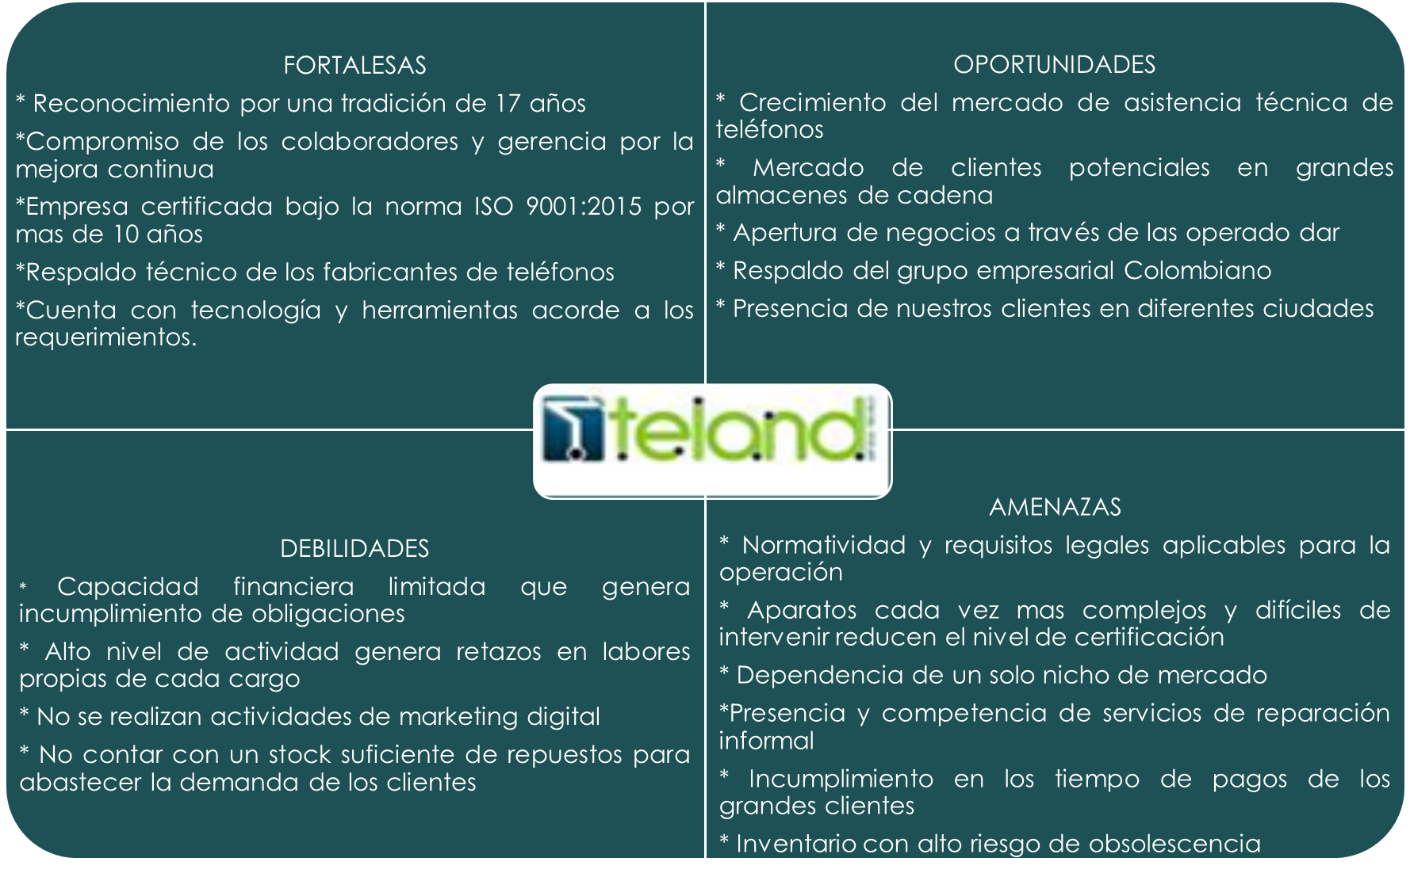

Slide 12
SOFTWARE UTILIZADO PARA CONTABILIDAD
SIAC Sistema Administrativo Contable
Es una aplicación que permite gestionar las operaciones relacionadas con la administración de la empresa, en cuanto a ventas, cobros, liquidaciones, control de rutas, turnos, etc., y generar informes que permitan la toma de decisiones. Desarrollado con herramientas de última tecnología sobre una infraestructura en línea, el sistema mantiene toda la información en una base de datos centralizada la misma que será accedida por todos los puntos que lo requieran en el momento que lo soliciten.

Slide 13
Funcionamiento General
El sistema funciona centralizado, es decir se configurará un servidor en el cual se instalará la Base de Datos y la aplicación, todos los puntos de venta o de control administrativo podrán acceder a este servidor que se encarga de verificar el tipo de usuario registrado y determinar las opciones a las que tiene acceso como se observa en el siguiente diagrama.

Slide 14
